Slide 1


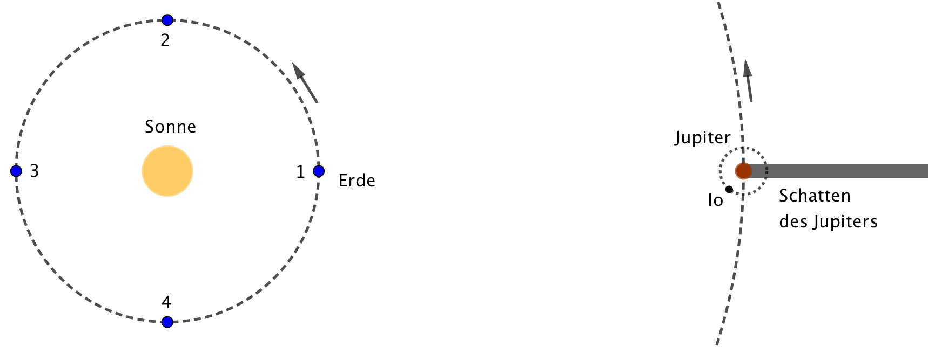
Ole Rømer (1644 – 1710)
1676: Die Lichtgeschwindigkeit ist nicht unendlich gross!
Beobachtung der Umlaufzeit des Jupitermonders Io aufgrund seines Eintauchens in den Jupiterschatten.
Befindet sich die Erde an den Positionen 1 oder 3, so misst man für Io eine Umlaufzeit von etwa 42h 28.6min. An der Position 2 scheint die Umlaufzeit etwa 20s länger, an der Position 4 dagegen etwa 20s kürzer zu sein.
Notes:
Wie konnte Ole Roemer feststellen, dass sich die Erde an einer der Positionen 1 bis 4 be
fand?
Warum sind Beobachtungen in Position 3 nur sehr schwer durchführbar bzw. unmöglich?

Slide 2
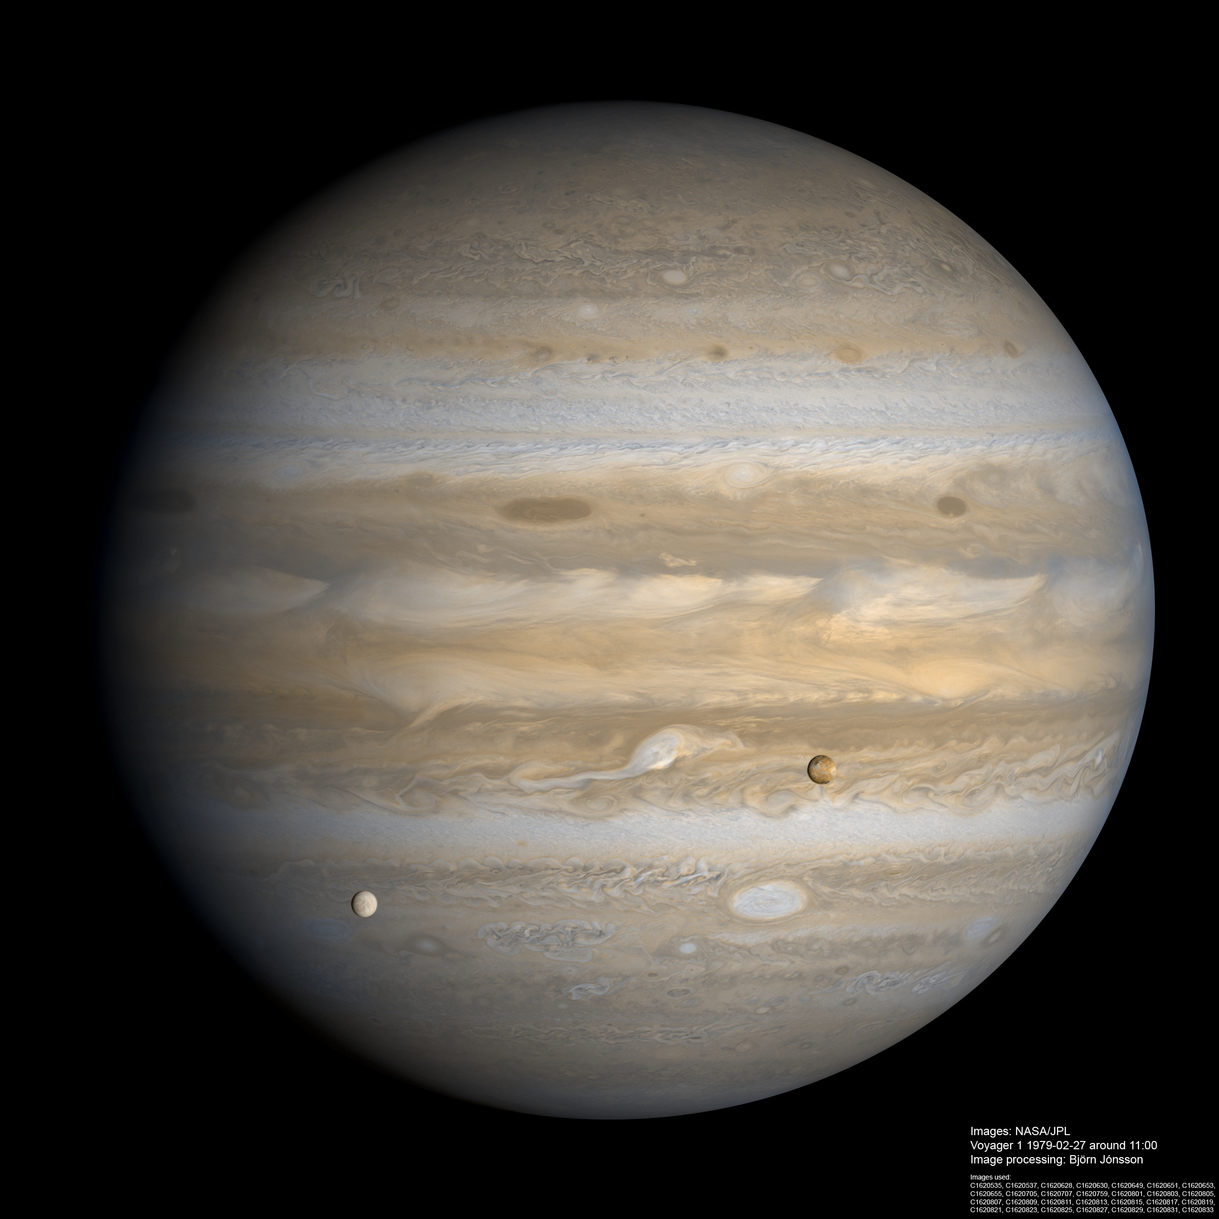

Slide 3
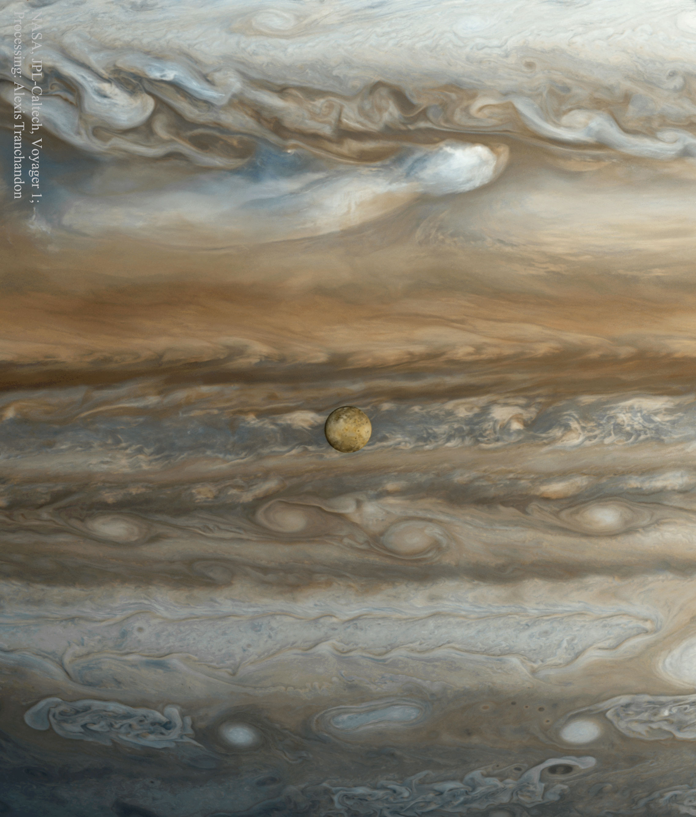

Slide 4
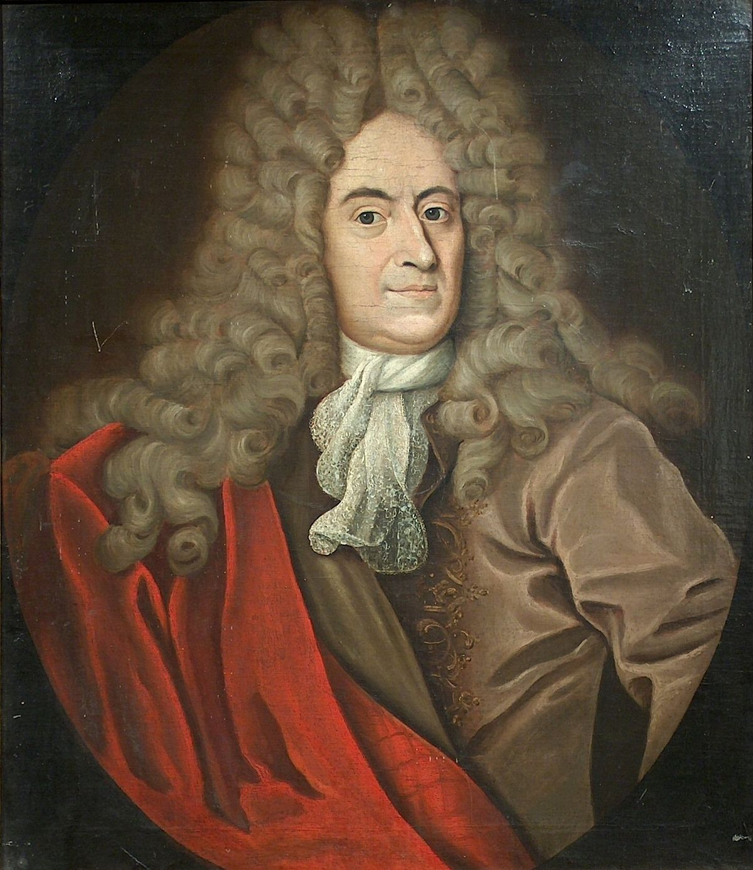
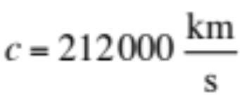
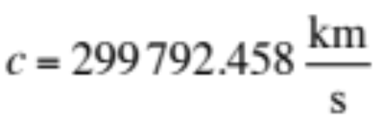
Ole Rømer (1644 – 1710)
„Die Lichtgeschwindigkeit ist nicht unendlich gross!“
Begründung für die Umlaufzeitveränderungen: Bei 2 rennt die Erde dem von Io kommenden Licht davon, bei 4 eilt sie diesem Licht entgegen.
Da Rømer bereits über einen ungefähren Wert für den Radius der Erdumlaufbahn und somit für die Geschwindigkeit der Erde auf ihrer Umlaufbahn (ca. 30 km/s) verfügte, konnte er (resp. Christiaan Huygens) daraus einen ersten Wert für die Lichtgeschwindigkeit berechnen:
Der heute gültige Wert für die Lichtgeschwindigkeit beträgt:
Das ist ein extrem grosser Wert!
Mit dieser Geschwindigkeit könnte man 7.5-mal pro Sekunde um den Erdäquator reisen...

